Slide 1


ГБУДО ДВОРЕЦ ТВОРЧЕСТВА ДЕТЕЙ И МОЛОДЕЖИ КОЛПИНСКОГО РАЙОНА СПб ресурсный центр дополнительного образования Санкт-Петербурга научно-практические конференции как драйвер развития публикационной активности педагогов (на примере «колпинских чтений по краеведению и туризму»)
Макарский А.М., к. п. н., доцент, зам директора по НМР, руководитель Ресурсного центра дополнительного образования Санкт-Петербурга
Самсонова Н.Е ., директор ГБУДО ДВОРЕЦ ТВОРЧЕСТВА ДЕТЕЙ И МОЛОДЕЖИ КОЛПИНСКОГО РАЙОНА СПб

Slide 2












ПАРТНЕРЫ КОНФЕРЕНЦИИ
Комитет по образованию Правительства Санкт-Петербурга
СПБ АППО
ФГБОУ ДО ФЦДЮТиК
РГПУ им. А. И. Герцена
Республиканский центр экологии и краеведения, Беларусь
ГБОУ «Балтийский берег»
ГБНОУ СПБДТЮ
Журналы:
География и экология в школе XXI века
Юный краевед, Москва
ГБУДО ДДТ Приморского района СПб

Slide 3

Объединение имеющихся материально-технических,
педагогических, информационно-методических
ресурсов Санкт-Петербурга по:
РЕСУРСНЫЙ
ЦЕНТР
Основные направления
деятельности
повышению квалификации по актуальным вопросам
туристско-краеведческой и музейной деятельности;
подготовке и проведении научно-практических
конференций, семинаров;
повышению публикационной активности
педагогов;
подготовке учебных пособий и УМК
туристско-краеведческой направленности
организации проектной и исследовательской
деятельности педагогов;
  методической поддержки и сопровождения
  туристско-краеведческой деятельности.

Slide 4
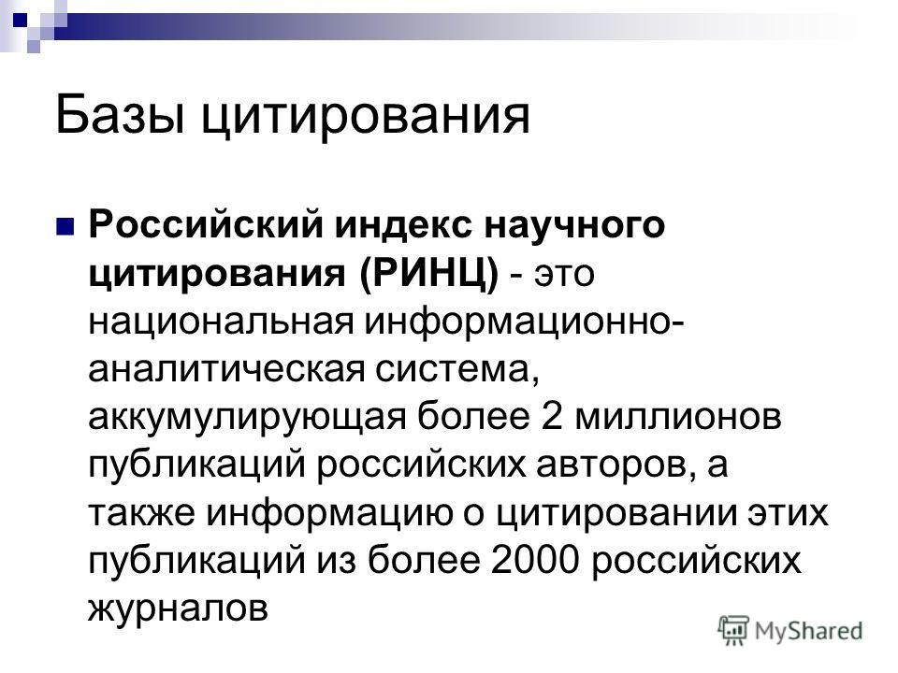

Публикационная активность – это…
Публикационная активность – это результат научно-исследовательской деятельности автора или научного коллектива или иного коллективного актора исследовательского процесса (организация, регион, страна)
воплощённый в виде научной публикации, например:
журнальной статьи,
статьи в коллективном сборнике,
доклада в трудах научной конференции,
авторской или коллективной монографии,
опубликованного отчёта по НИР

Slide 5

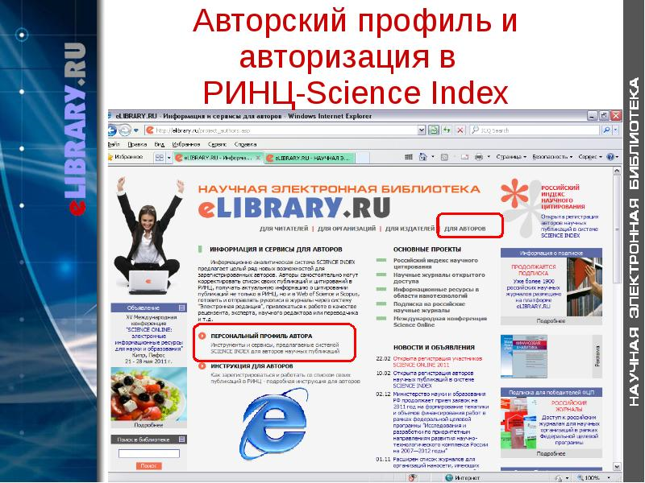
Критерии публикационной активности
наличие статей в реферируемых российских и зарубежных научных журналах и изданиях;
участие в международных и всероссийских научных конференциях.

Slide 6
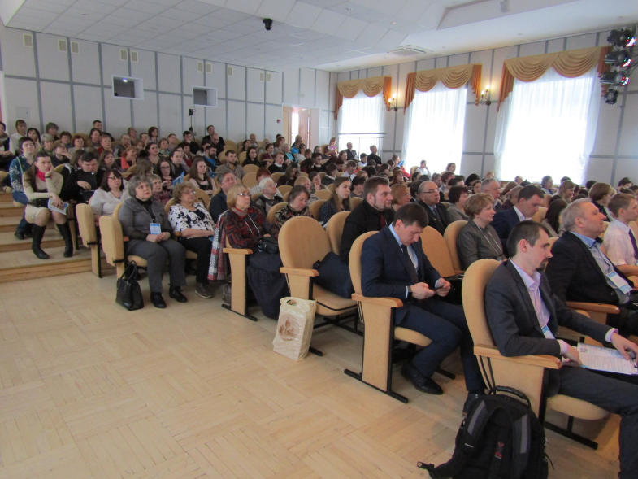
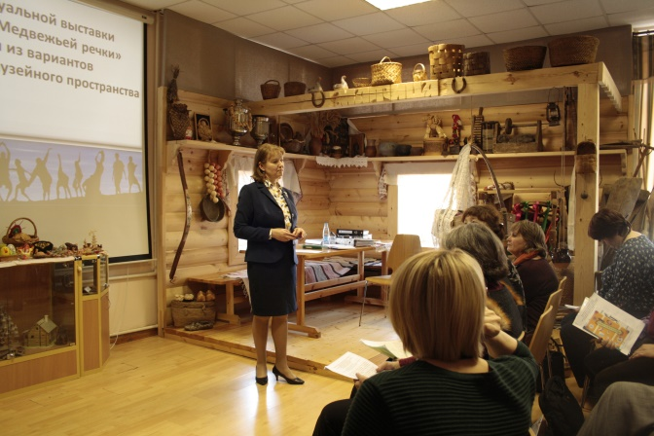
КОЛПИНСКИЕ ЧТЕНИЯ ПО КРАЕВЕДЕНИЮ И ТУРИЗМУ решают следующие задачи:
популяризируют разработки и опыт педагогов, реализующих программы туристско-краеведческой направленности;
сохраняют единое интеллектуальное пространство, создавая площадки для обмена опытом в сфере детско-юношеского туризма;
делают возможным повышение интереса к туристско-краеведческой деятельности и поиска новых форм подготовки методических материалов;

Slide 7
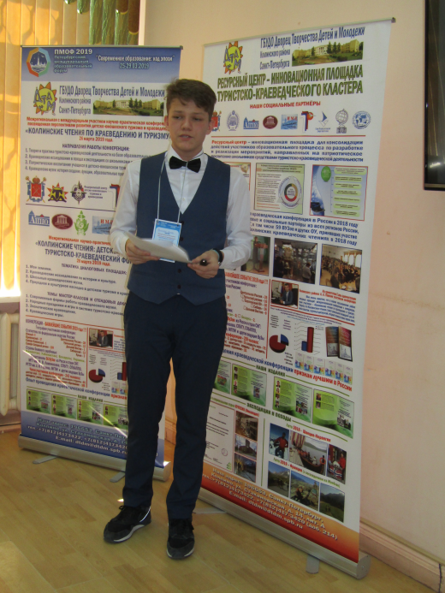
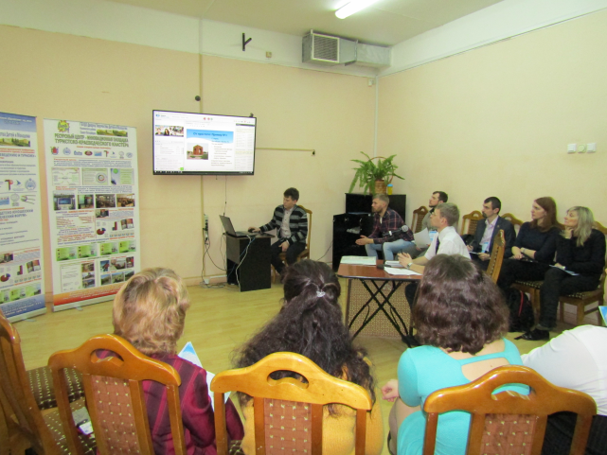

КОЛПИНСКИЕ ЧТЕНИЯ ПО КРАЕВЕДЕНИЮ И ТУРИЗМУ: преимущества перед тренингами и семинарами
выступления участников позволяет рассмотреть вопросы туристско-краеведческой деятельности с нескольких сторон.
исчезает безальтернативность оценок той или иной проблемы и путей её решения
побуждает к совершенствованию навыков научно-исследовательской работы, формирует педагогический такт и т. д.
научно-практические конференции дают возможность обмена опытом.
включение педагога в разнообразные формы научной коммуникации.
обогащает преподавателя, расширяет его общенаучный и специальный кругозор.

Slide 8
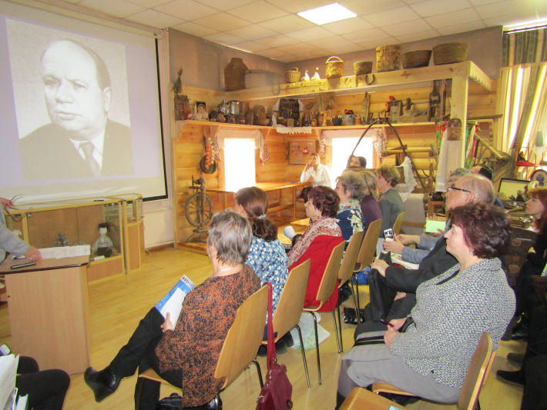
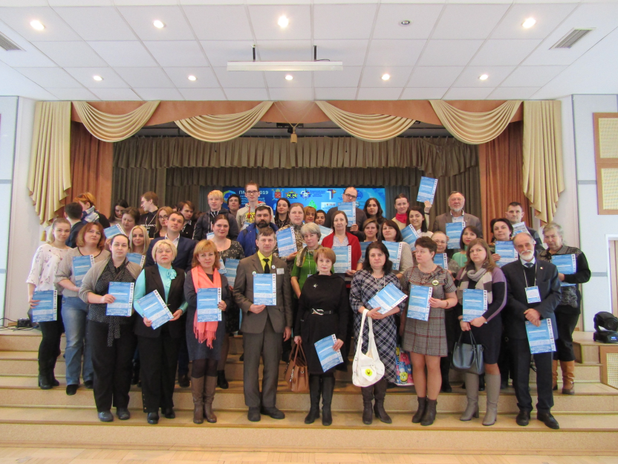
КОЛПИНСКИЕ ЧТЕНИЯ ПО КРАЕВЕДЕНИЮ И ТУРИЗМУ: способствуют:
осмыслению участниками актуальных проблем туристско-краеведческой деятельности;
создают возможность для эффективного рефлексирования;
дисциплинируют мыслительные процедуры
являются дополнительным условием возникновения нового этапа профессионального роста
стимулируют к строгому оперированию понятиями
инициируют совершенствование лекционного и дискуссионного стиля педагога

Slide 9
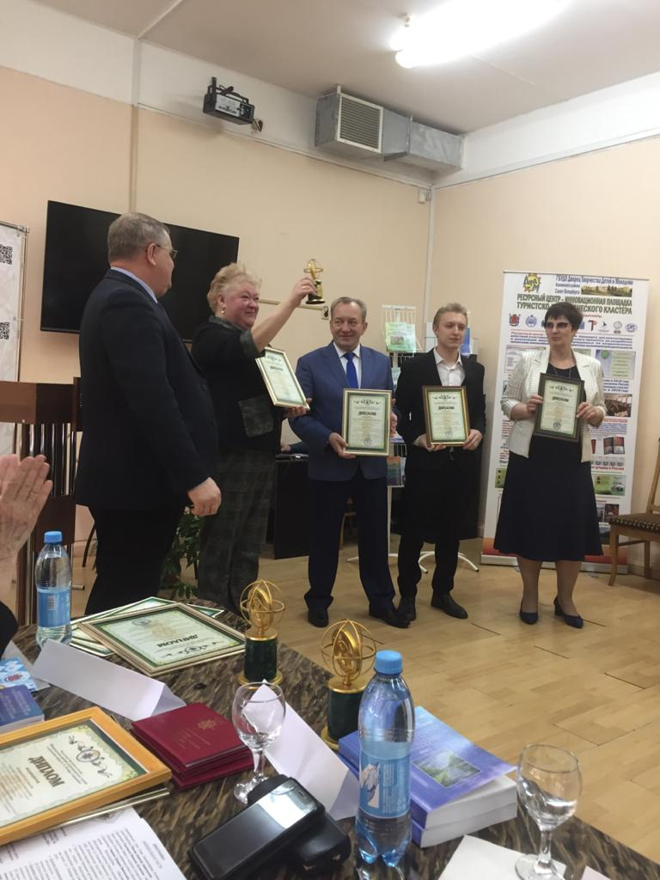
КОЛПИНСКИЕ ЧТЕНИЯ ПО КРАЕВЕДЕНИЮ И ТУРИЗМУ: в процессе подготовки статей способствуют:
расширению научного кругозора педагогов,
внимание исследователей концентрируется на точности формулировок и используемых терминов,
совершенствуются навыки научно-исследовательской деятельности,
развивается потребность в ней, происходит наращение знаний.
ознакомление участников с новыми концепциями коллег
с уточненными положениями фундаментальной науки,
результатами недавних исследований, небесполезными для научно-исследовательской и практической педагогической деятельности преподавателей

Slide 10
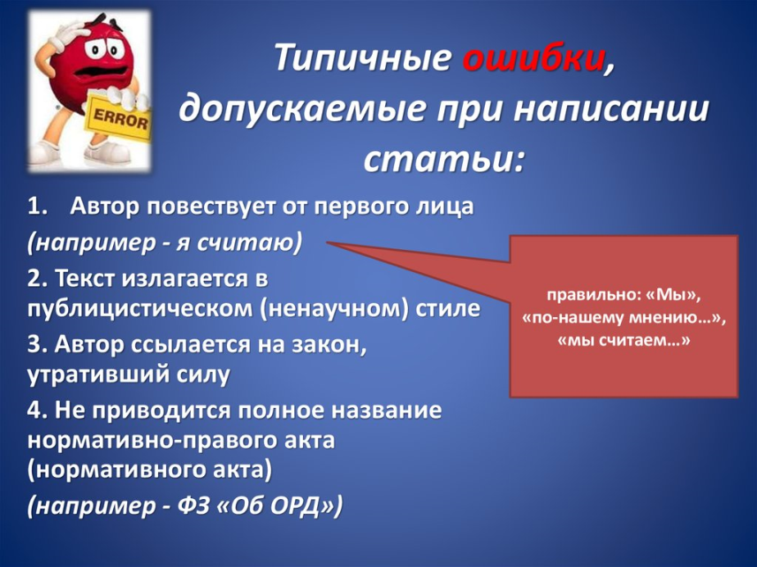
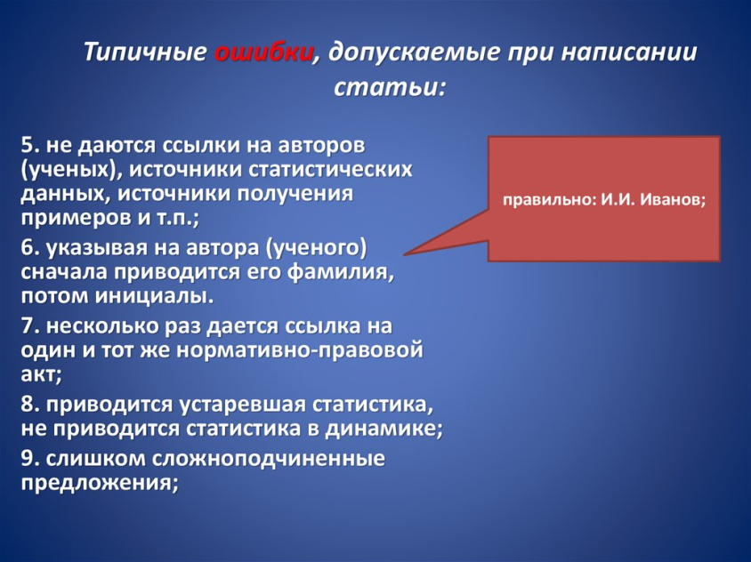
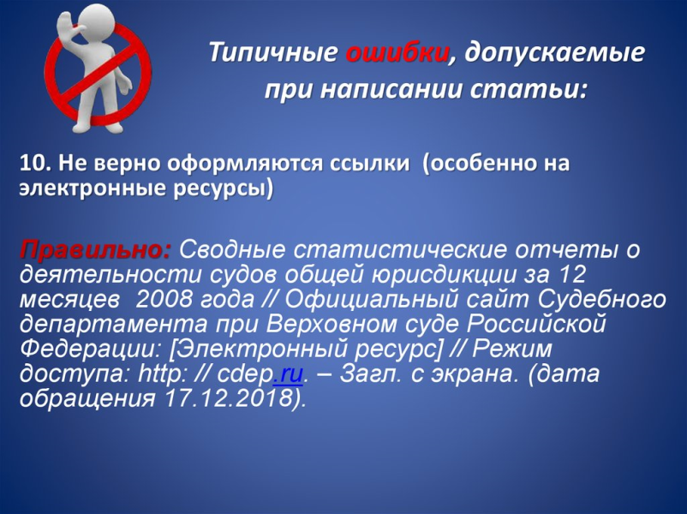
ПРОБЛЕМЫ ПОВЫШЕНИЯ ПУБЛИКАЦИОННОЙ АКТИВНОСТИ
ТИПИЧНЫЕ ОШИБКИ ПРИ НАПИСАНИИ СТАТЕЙ

Slide 11
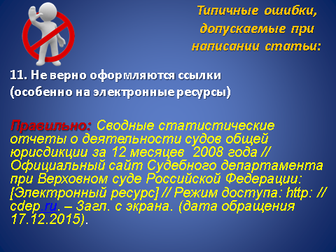
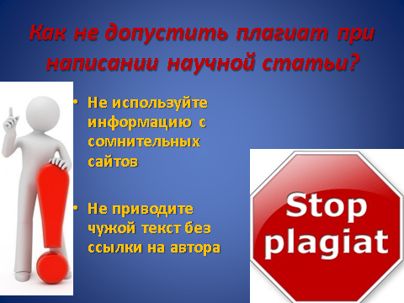
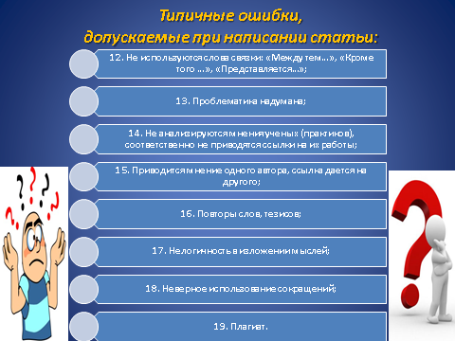
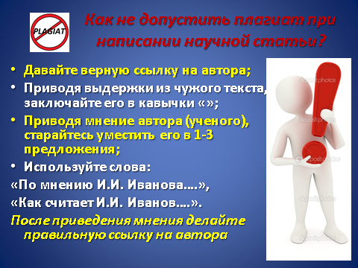
ПРОБЛЕМЫ ПОВЫШЕНИЯ ПУБЛИКАЦИОННОЙ АКТИВНОСТИ
ТИПИЧНЫЕ ОШИБКИ ПРИ НАПИСАНИИ СТАТЕЙ

Slide 12
ПРЕОДОЛЕНИЕ ТИПИЧНЫХ ОШИБОК ЧЕРЕЗ ПОВЫШЕНИЕ КВАЛИФИКАЦИИ
УЧЕБНО-ТЕМАТИЧЕСКИЙ ПЛАН
дополнительной профессиональной программы
повышения квалификации
«ТЕХНОЛОГИЯ ПОДГОТОВКИ УЧЕБНО-МЕТОДИЧЕСКИХ
И НАУЧНЫХ ПУБЛИКАЦИЙ»
№ п/п | Наименование разделов, дисциплин, тем | Всего часов | В том числе |  |  |  |  | Формы контроля
 |  |  | Лекции | Практические, лабораторные, семинары | ДОТ | Стажировка, выезд. занятия | Самостоятельная работа
Модуль 1. Современное состояние и пути повышения публикационной активности педагогов основного и дополнительного образования
1.1 | Современное состояние, проблемы и перспективы повышения публикационной активности педагогов | 1 | 1
 | Основные виды учебно-методических и научных публикаций | 1 |  | 1
1.2 | Российские и зарубежные научно-методические периодические издания. | 1 |  | 1
1.3 | Информационная этика | 1 | 1
Всего |  | 4 | 2 | 2 |  |  |  | Зачет

Slide 13
УЧЕБНО-ТЕМАТИЧЕСКИЙ ПЛАН
дополнительной профессиональной программы
повышения квалификации
«ТЕХНОЛОГИЯ ПОДГОТОВКИ УЧЕБНО-МЕТОДИЧЕСКИХ
И НАУЧНЫХ ПУБЛИКАЦИЙ»
Модуль 2. Технологии создания статьи и тезисов докладов
2.1 | Актуальность, новизна и оригинальность публикации | 1 | 1
2.2 | Структура статьи | 2 |  | 1 |  |  | 1
2.3 | Список литературы и ссылочный аппарат | 2 |  | 1 |  |  | 1
Всего |  | 5 | 1 | 2 |  |  | 2 | Зачет

Slide 14
УЧЕБНО-ТЕМАТИЧЕСКИЙ ПЛАН
дополнительной профессиональной программы
повышения квалификации
«ТЕХНОЛОГИЯ ПОДГОТОВКИ УЧЕБНО-МЕТОДИЧЕСКИХ
И НАУЧНЫХ ПУБЛИКАЦИЙ»
Модуль 3. Оформление текста, таблиц и рисунков
3.1 | Работа в редакторе Word | 1 |  | 1 |  |  | 1
3.2 | Работа в редакторе Paint | 1 |  | 1 |  |  | 1
3.3 | Работа в редакторе Excel | 1 |  | 1
Всего |  | 5 |  | 3 |  |  | 2 | Зачет

Slide 15
УЧЕБНО-ТЕМАТИЧЕСКИЙ ПЛАН
дополнительной профессиональной программы
повышения квалификации
«ТЕХНОЛОГИЯ ПОДГОТОВКИ УЧЕБНО-МЕТОДИЧЕСКИХ
И НАУЧНЫХ ПУБЛИКАЦИЙ»
Модуль 4. Представление и обсуждение публикации
4.1 | Презентация доклада на конференции |  | 1 |  | 1
4.1 | Рецензирование статьи |  | 2 |  | 1 |  |  | 1
Всего |  |  | 3 |  | 2 |  |  | 1 | Зачет
 |  | Итоговая аттестация: | 3 |  |  |  |  | 3 | Представление публикации
 |  | Итого: | 20 | 3 | 9 |  |  | 8

Slide 16
Статистика Колпинских чтений
Представлено более 56 ВУЗов России и стран СНГ: МГУ имени Ломоносова, СПбГУ, СПб АППО, РГПУ имени А.И. Герцена, МГПУ и другие образовательные организации

Slide 17

Статистика «Колпинских чтений»
Состав участников

Slide 18

Статистика Колпинских чтений
Международное участие

Slide 19
Колпинские чтения: детско-юношеский туристско-краеведческий форум
3 участника из Республики Беларусь

Slide 20
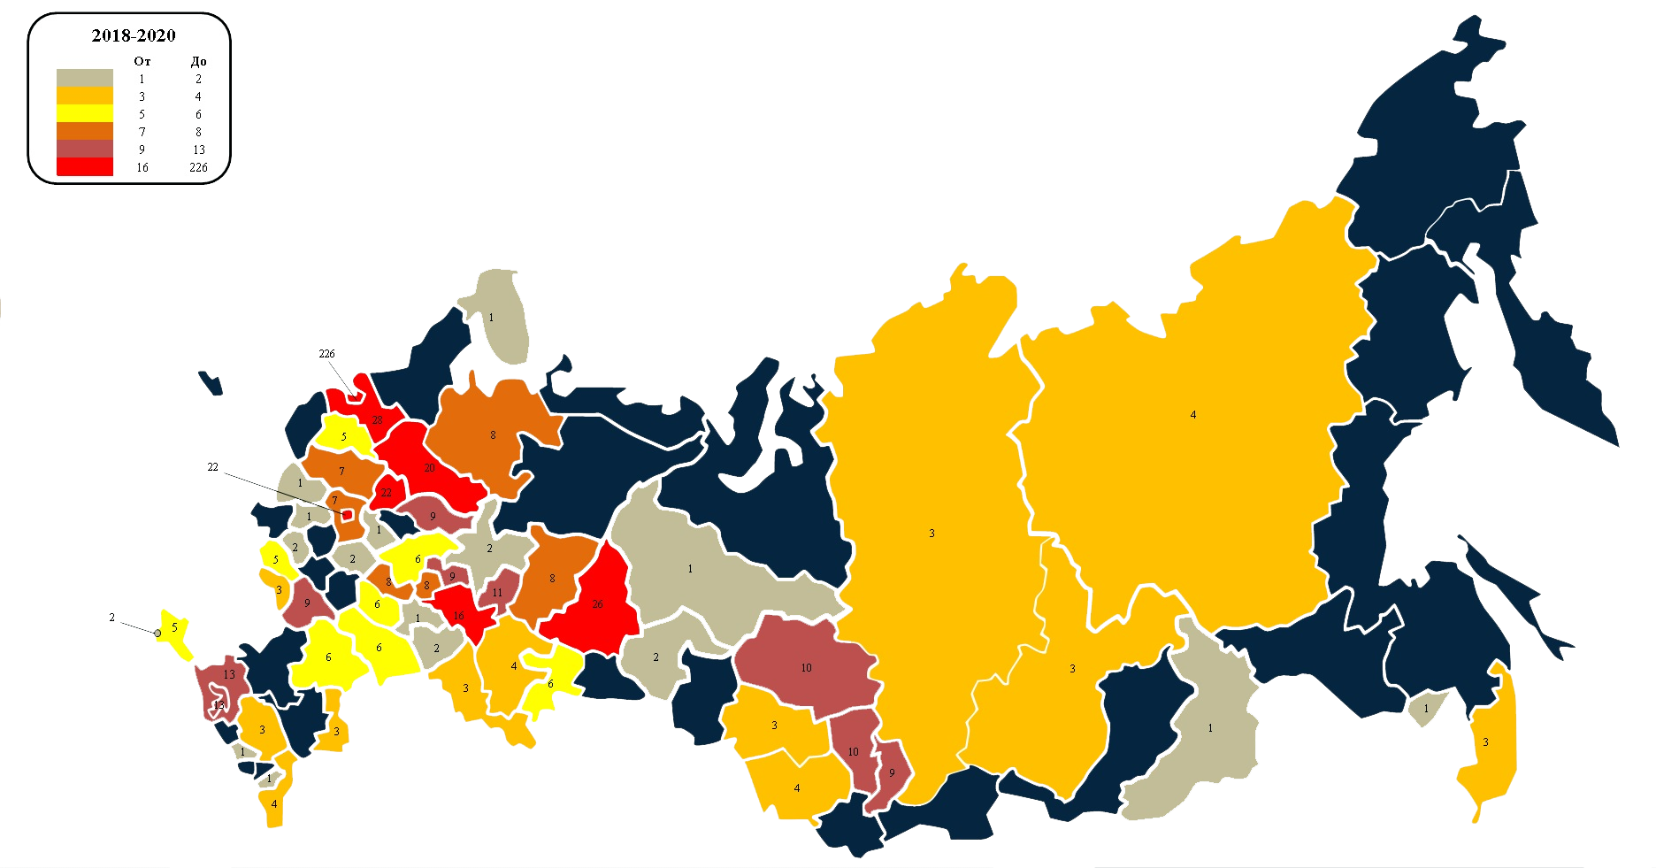
География участников конференции
«Колпинские чтения» 2018-2020 г.г.

Slide 21
Ключевые цифры
В конференциях за 3 года приняло участие более 700 человек
Опубликовано 664 статьи
Материалы конференций представлены на 3372 страницах
Представлен 61 регион России
и 6 стран СНГ: Армения (г. Ереван), Беларусь (города Брест, Гомель, Гродно, Дятлово (Гродненская область), Минск, Мозырь (Гомельская область), Пинск (Брестская область), аг. Полочаны (Молодческий район Минской области)), Казахстан (города Алматы, Астана, Караганда, Костанай, Петропавловск, Тараз, Уральск), Киргизия (г. Джалал-Абад), Украина (города Ивано-Франковск, Киев), Узбекистан (г. Ташкент)
Стоит отметить, что не наблюдается некоторое снижение участников конференции; при этом очевиден рост публикационной активности среди учителей, педагогов дополнительного образования, педагогов-организаторов и др. категорий педагогов, работающих с детьми

Slide 22






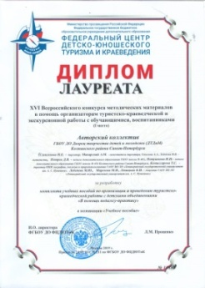

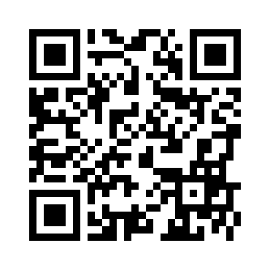
Дворец начинает работать в режиме Ресурсного центра дополнительного образования туристско-краеведческой направленности как региональная инновационная площадка
2018 / 2019 год
Разработан и реализован инновационный продукт (проект) «Современные ракурсы неформального образования – 2018». Коллектив авторов ГБУДО ДТДиМ Колпинского района СПб стал финалистом конкурса инновационных продуктов «Петербургская школа – 2020» и лауреатом XVI Всероссийского конкурса методических материалов в помощь организаторам туристско-краеведческой и экскурсионной работы с обучающимися,
воспитанниками
Наши Издания

Slide 23
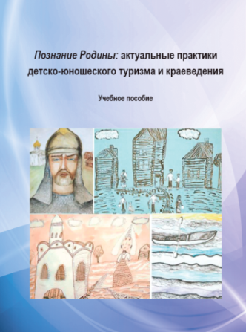
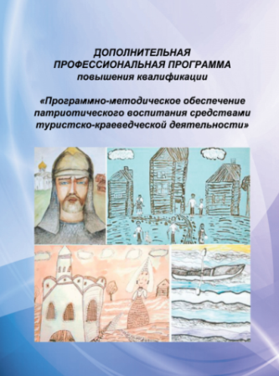

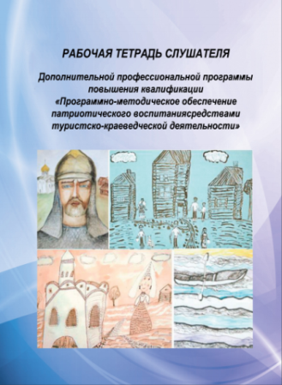



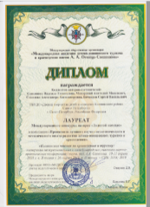
Разработан и реализован инновационный проект «Познание Родины: детско-юношеский туризм и краеведение как актуальные практики патриотического воспитания», ставший лауреатом XVII Всероссийского конкурса методических материалов в помощь организаторам туристско-краеведческой и экскурсионной работы с обучающимися, воспитанниками
2019 / 2020 год
Разработан и реализован проект по пропаганде лучшего научно-педагогического и методического опыта развития детско-юношеского туризма и краеведения. Сборники 2 межрегиональных с международным участием научно-практических конференций «Колпинские чтения по краеведению и туризму», организованных в 2018-2019 гг., стали лауреатом Международного конкурса на приз «Золотой компас», проводимого МАДЮТиК им. А.А. Остапца-Свешникова
ПО КАЖДОЙ ТЕМЕ ЗАНЯТИЯ УМК «Поз-
нание Родины: актуальные практики детско-юношеского туризма и краеведения
была подготовлена презентация. Мультимедийные материалы размещены на сайте Ресурсного Центра

Slide 24


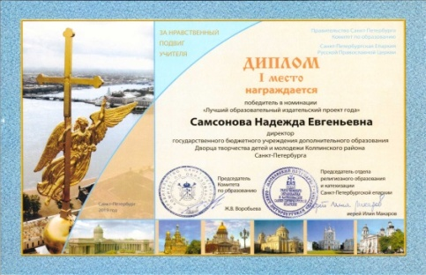
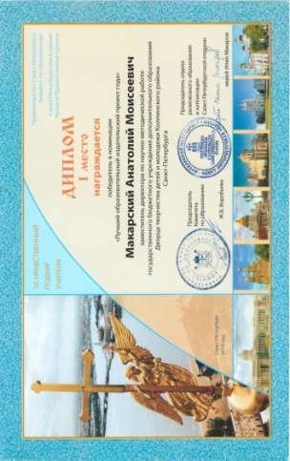
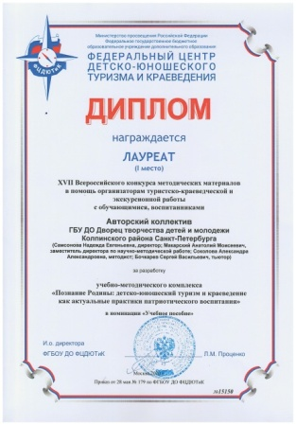
На протяжении последних 3-х лет 2018-2020 коллектив ГБУДО ДТДиМ Колпинского района СПб становится лауреатом на Всероссийском конкурсе методических материалов в помощь организаторам туристско-краеведческой и экскурсионной работы с обучающимися, воспитанниками в номинациях «Учебное пособие», «Информационно-методические материалы»
В 2019 году коллектив авторов ГБУДО ДТДиМ Колпинского района СПб занял 1 место на II межрегиональном этапе IV Всероссийского конкурса в области педагогики, работы с детьми и молодежью до 20 лет «За нравственный подвиг учителя» в номинации «Лучший образовательный издательский проект года»

Slide 25

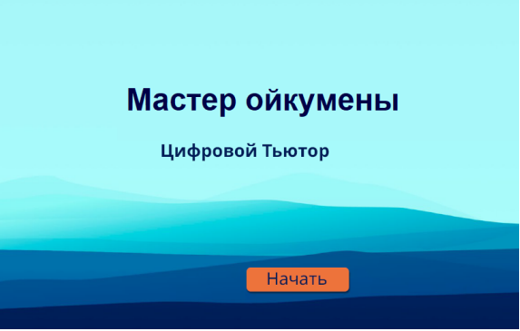
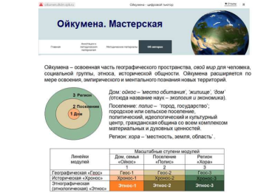

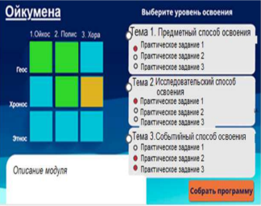
Ресурсный центр разработал инновационный образовательный проект ЦИФРОВОЙ ТЬЮТОР «МАСТЕР ОЙКУМЕНЫ»: конструирование дополнительных общеобразовательных общеразвивающих программ «Моя ойкумена», нацеленных на патриотическое воспитание средствами туристско-краеведческой деятельности»
Цифровой тьютор «Мастер ойкумены» – это кон-
структор дополнительных общеобразовательных общеразвивающих программ туристско-краеведческой направленности, нацеленных на патриотическое воспитание и личностное развитие обучающихся, социализацию, профессиональную ориентацию через туристско-краеведческую деятельность, направленную на познание окружающего мира и приобретение собственного опыта проектно-исследовательской деятельности. Инновационный продукт предназначен для педагогов дополнительного образования, учителей, школьников
и родителей. Он доступен для детей с ОВЗ
В основу конструктора положена концепция ойкумены как освоенной части географического пространства – своего мира для конкретного человека, социальной группы, этноса, исторической общности

Slide 26


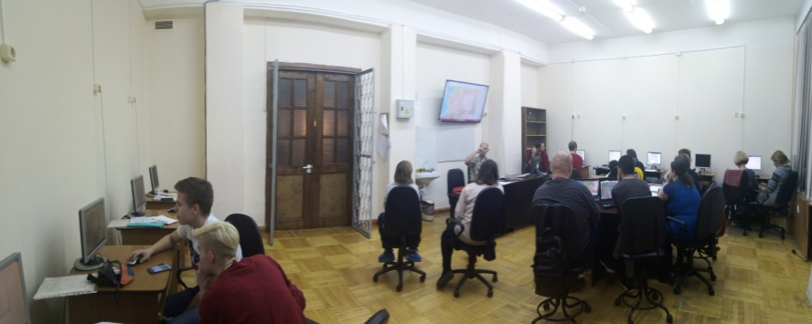
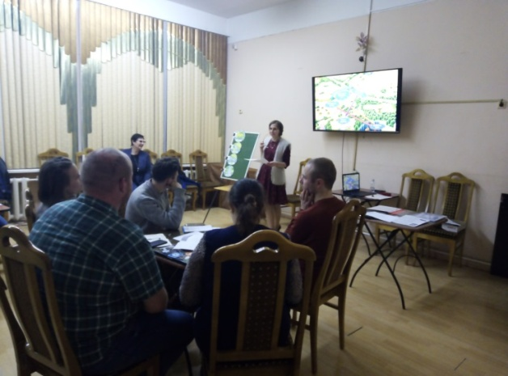
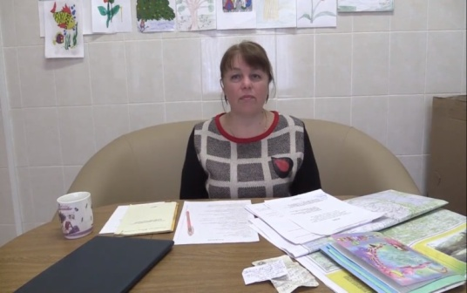
ДПП ПОВЫШЕНИЯ КВАЛИФИКАЦИИ
«ПРОГРАММНО-МЕТОДИЧЕСКОЕ ОБЕСПЕЧЕНИЕ
ПАТРИОТИЧЕСКОГО ВОСПИТАНИЯ
СРЕДСТВАМИ ТУРИСТСКО-КРАЕВЕДЧЕСКОЙ
ДЕЯТЕЛЬНОСТИ»
ФОРМАТ:
В феврале 2020 года стартовали курсы повышения квалификации по программе туристско-краеведческой направленности для педагогов Санкт-Петербурга. Большая часть занятий прошла в онлайн-формате. Курсы завершились в июне 2020 года. Все слушатели успешно прошли итоговую аттестацию
ФОРМА ПРОВЕДЕНИЯ:
комбинированная (офлайн/онлайн)
ОХВАТ:
29 человек
Занятие Старовской Е.А.
по разработке программ ТКН
Занятие Опутниковой В.П.
по обеспечению безопасности
при проведении походов и экспедиций
Занятие Петрова Д.В. по организации
туристско-краеведческой деятельности

Slide 27
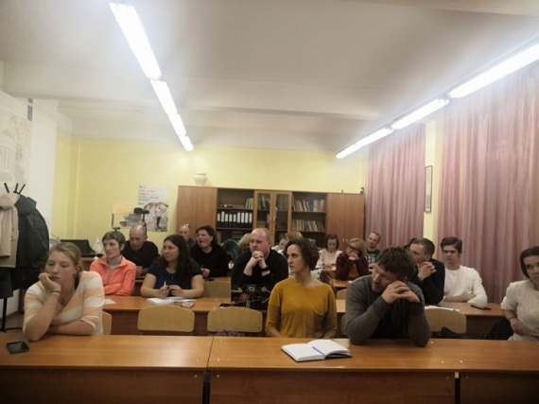

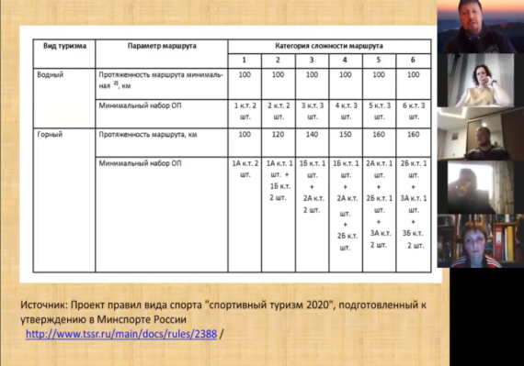
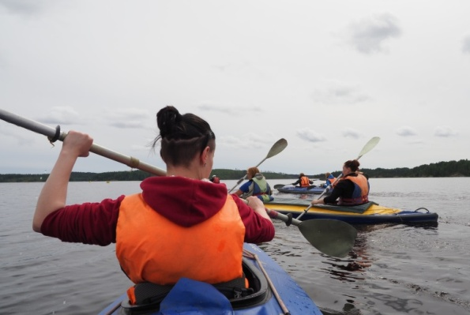
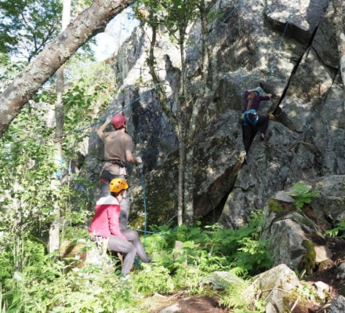
ДПП ПОВЫШЕНИЯ КВАЛИФИКАЦИИ «ИНСТРУКТОР
ДЕТСКО-ЮНОШЕСКОГО ТУРИЗМА (ОРГАНИЗАТОР
ДЕТСКО-ЮНОШЕСКОГО ТУРИЗМА)»
216 часов
ФОРМАТ:
В ноябре 2020 года стартовали курсы повышения квалификации по подготовке инструкторов детско-юношеского туризма. Занятия проводились как на базе Дворца, так и ГБУДО ДДТ Приморского района Санкт-Петербурга, ГБОУ школы № 456 Санкт-Петербурга и др. учреждений. Многие слушатели успешно прошли итоговую аттестацию, а некоторые завершили зачетный туристский поход I категории сложности
ФОРМА ПРОВЕДЕНИЯ:
комбинированная (офлайн/онлайн)
ОХВАТ:
25 человек
Занятие Гусакова С.В. по планированию и проведению
ТКР в ДДТ Приморского района СПб
Занятие Подлевских А.Н. и Гусакова С.В. по организации обучения технике
и тактике продления препятствий в туристском путешествии (онлайн)
Практические занятия в Карелии. День 2
Практические занятия в Карелии. День 1

Slide 28
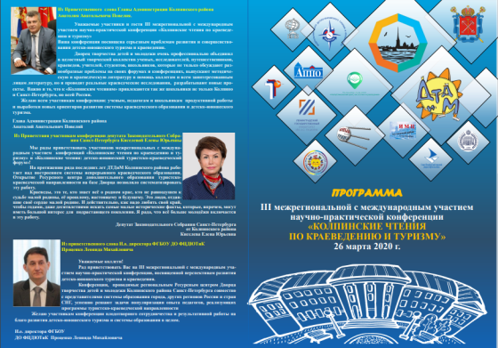
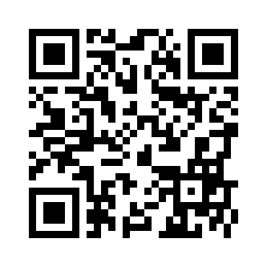
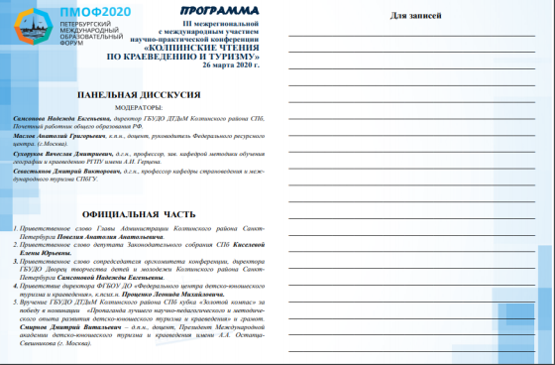
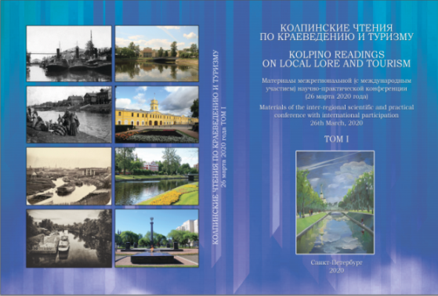

III МЕЖРЕГИОНАЛЬНАЯ С МЕЖДУНАРОДНЫМ УЧАСТИЕМ
НАУЧНО-ПРАКТИЧЕСКАЯ КОНФЕРЕНЦИЯ
«КОЛПИНСКИЕ ЧТЕНИЯ ПО КРАЕВЕДЕНИЮ И
ТУРИЗМУ» 26.03.2020
ФОРМАТ:
26 марта 2020 года была проведена научно-практическая конференция, посвященная перспективам развития туристско-краеведческой деятельности – «Колпинские чтения по краеведению и туризму». Было получено свыше 177 статей, более половины из которых составили исследования педагогов, методистов, заведующих краеведческими музеями, магистрантов, студентов. Представлены практически все регионы России, а также страны ближнего зарубежья – Армения, Беларусь, Казахстан, Киргизия, Украина. По итогам мероприятия составлены 2 тома материалов конференции общим объемом 816 страниц
ФОРМА ПРОВЕДЕНИЯ:
заочная
ОХВАТ:
248 человек

Slide 29





Контактная информация
http://rc-dtdm.spb.ru/
https://www.dtdm.spb.ru/
https://vk.com/zentrturizm
dtdmklp@obr.gov.spb.ru
dtdm@dtdm.spb.ru
makarski@mail.ru

Slide 30
СПАСИБО ЗА ВНИМАНИЕ !
Тел. 8-931-970-71-80
Макарский Анатолий Моисеевич

